Slide 1
KHỞI ĐỘNG

Slide 2
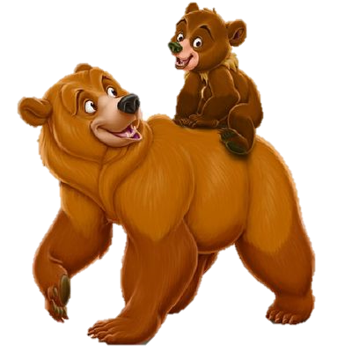
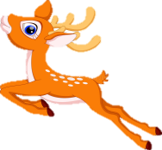
GIẢI CỨU
RỪNG XANH

Slide 3
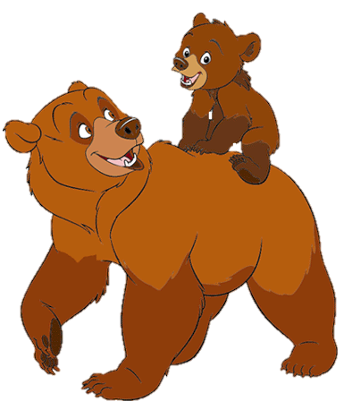
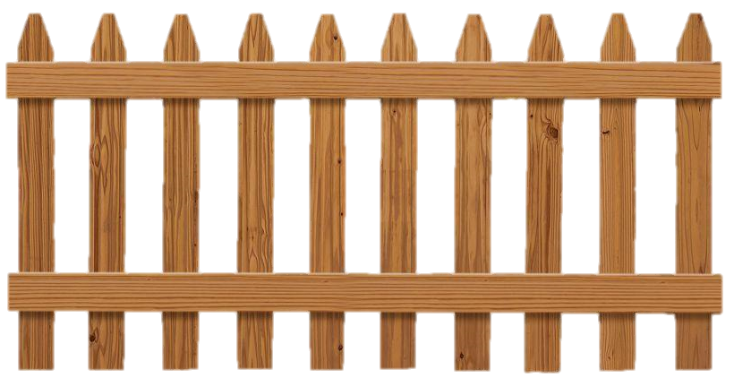
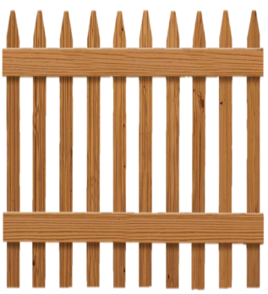
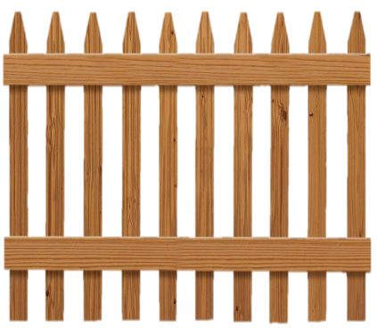
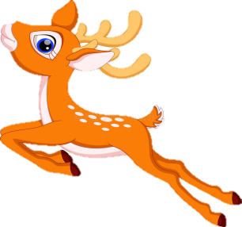
Học tiếp
POW!

Slide 4
Kết quả của phép tính 300 000 + 200 000 =
500 000

Slide 5
Kết quả của phép tính
11 000 + 4 000 =?
15 000

Slide 6
Kết quả của phép tính
3 278 + 4 865 =
8 143

Slide 7
Kết quả của phép tính 300 150 + 100 350 =
400 500

Slide 8
Thứ … ngày … tháng … năm …..

Slide 9
Video dạy Tiếng Anh nhiều hơn video dạy hát nhạc bao nhiêu lượt xem nhỉ
Video dạy hát nhạc có 235 072 lượt xem còn video dạy Tiếng Anh có 438 589 lượt xem
Để biết được video dạy tiếng Anh nhiều hơn video dạy hát nhạc bao nhiêu lượt xem ta làm thế nào nhỉ?

Slide 10
438 589 – 235 072 = ?
a)
9 trừ 2 bằng 7, viết 7
438 589
235 072
-
Thứ tự tương tự như phép trừ đã học
8 trừ 7 bằng 1, viết 1
5 trừ 0 bằng 5, viết 5
2
0
3
5
1
7
8 trừ 5 bằng 3, viết 3
3 trừ 3 bằng 0, viết 0
4 trừ 2 bằng 2, viết 2.

Slide 11
648 390 – 382 547 = ?
b)
0 không trừ được 7, lấy 10 trừ 7 bằng 3, viết 3 nhớ 1.
648 390
382 547
-
9 trừ 1 bằng 8; 8 trừ 4 bằng 4, viết 4.
3 không trừ được 5, lấy 13 trừ 5 bằng 8, viết 8 nhớ 1
2
6
5
8
4
3
8 trừ 1 bằng 7; 7 trừ 2 bằng 5, viết 5.
4 không trừ được 8, lấy 14 trừ 8 bằng 6, viết 6 nhớ 1.
6 trừ 1 bằng 5; 5 trừ 3 bằng 2, viết 2.

Slide 12
Vậy để tìm kết quả của phép trừ ta thực hiện mấy bước? Đó là những bước nào?
Thực hiện 2 bước:
Bước 1: Đặt tính;
Bước 2: Tính (Tính theo thứ tự từ phải sang trái, bắt đầu từ cột hàng đơn vị.)

Slide 13
Cách đặt tính ở phép trừ.
Viết số bị trừ ở trên, số trừ ở dưới sao cho các hàng thẳng cột với nhau.
Viết dấu trừ ở bên trái số bị trừ và số trừ. Kẻ dấu gạch ngang dưới số trừ.

Slide 14
Cách tính phép trừ.
Thực hiện trừ từ phải sang trái, bắt đầu từ cột hàng đơn vị.

Slide 16
1. Đặt tính rồi tính?
36 724 – 3 291
637 891 – 412 520
895 332 – 282 429

Slide 17
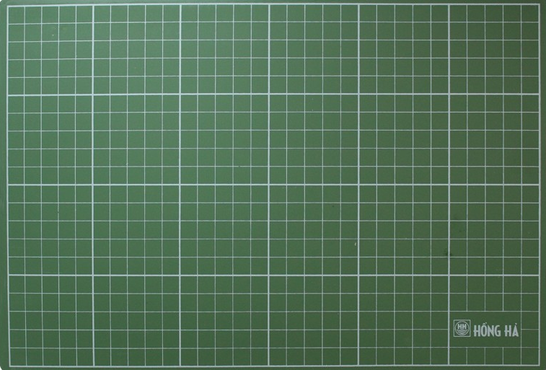
36 724 – 3 291
36 724
3 291
3
3
4
3
3

Slide 18
637 891 – 412 520
637 891
412 520
2
2
5
3
7
1

Slide 19
895 332 – 282 429
895 332
282 429
6
1
2
9
0
3

Slide 20
2
Còn tớ đập cánh khoảng 60 000 lần trong 5 phút
Khi bay, tớ đập cánh khoảng 180 000 lần trong 5 phút
Khi bay trong 5 phút, muỗi đập cánh nhiều hơn ong bao nhiêu lần?
Bài giải:
Khi bay trong 5 phút, muỗi đập cánh nhiều hơn ong số lần là:
180 000 – 60 000 = 120 000 (lần)
Đáp số: 120 000 lần

Slide 21
3. Khoang chứa nhiên liệu của máy bay màu xanh có 240 373 l. Khoang chứa nhiên liệu của máy bay màu hồng có 25 350 l. Hỏi khoang chứa nhiên liệu của máy bay nào có nhiều hơn và nhiều hơn bao nhiêu lít?
Bài giải:
Khoang chứa nhiên liệu của máy bay xanh có nhiều hơn khoang chứa nhiên liệu của máy bay hồng số lít là:
240 373 – 25 350 = 215 023 (l)
Đáp số: 215 023 lít

Slide 22
VẬN DỤNG
LAN HƯƠNG
035.447.3852

Slide 23
TRÒ CHƠI
Ai nhanh ai đúng

Slide 24
1. Kết quả của phép tính sau đúng hay sai?
548391
13184
1
6
5
5
1
S
4
0
5
1
3
4
2

Slide 25
2. Kết quả của phép tính sau đúng hay sai?
632534
233444
S
2
0
399 190
3
5
4
1

Slide 26
3 . Kết quả của phép tính sau đúng hay sai?
630000
223444
406 5 5 6
Đ
0
3
1
2
4
5

Slide 27
3. Khi thực hiện phép trừ có nhớ thì nhớ vào đâu?
A
A. Nhớ vào số trừ hàng liền trước nó.
B. Nhớ vào số bị trừ hàng liền trước nó.

